Slide 1
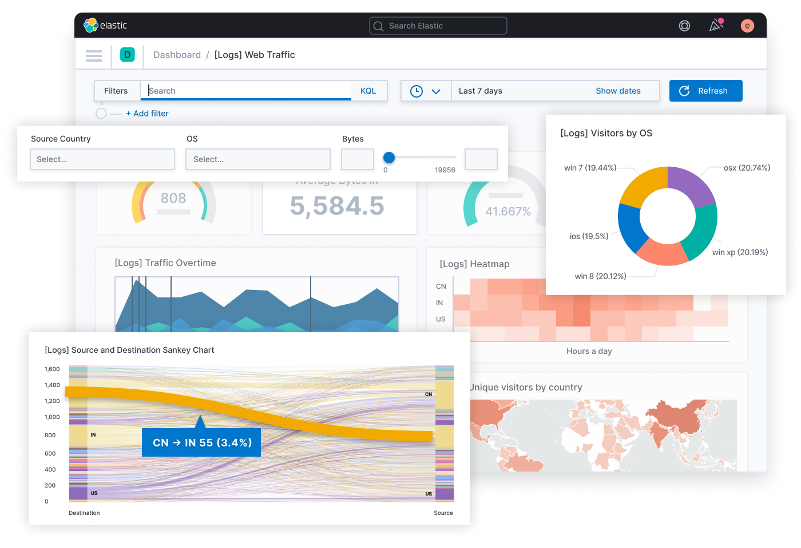







API
Récupération data
Insert en BDD
Récupération data
Récupération data
Récupération data
Envoi des clusterings
Interaction

